Slide 1
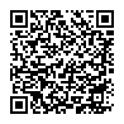
第29回
下野栄養管理研究会
2021年
10月14日 19：00～20：30
Web開催【Zoom】
木
総合司会
自治医科大学附属病院 循環器内科
教授 苅尾 七臣 先生
19：00～19：10
情報提供
「イノラス配合経腸用液について」
株式会社大塚製薬工場
特別講演１
19：10～19：50
「心不全患者の栄養管理の重要性」
国立病院機構 九州医療センター
循環器センター統括運営部長 肥後 太基 先生
演者
特別講演
２
19：50～20：30
「心不全と低栄養、サルコペニア」
演者
熊本リハビリテーション病院
サルコペニア・低栄養研究センター長 吉村 芳弘 先生
事前申し込み方法
右記二次元コードからお願いいたします。
Clickによるリンクも可能でございます。
メールでの申し込みはこちらhigashiot@otsuka.jp
Otsuka
共催：株式会社大塚製薬工場
イーエヌ大塚製薬株式会社
後援：下野栄養管理研究会

Slide 2
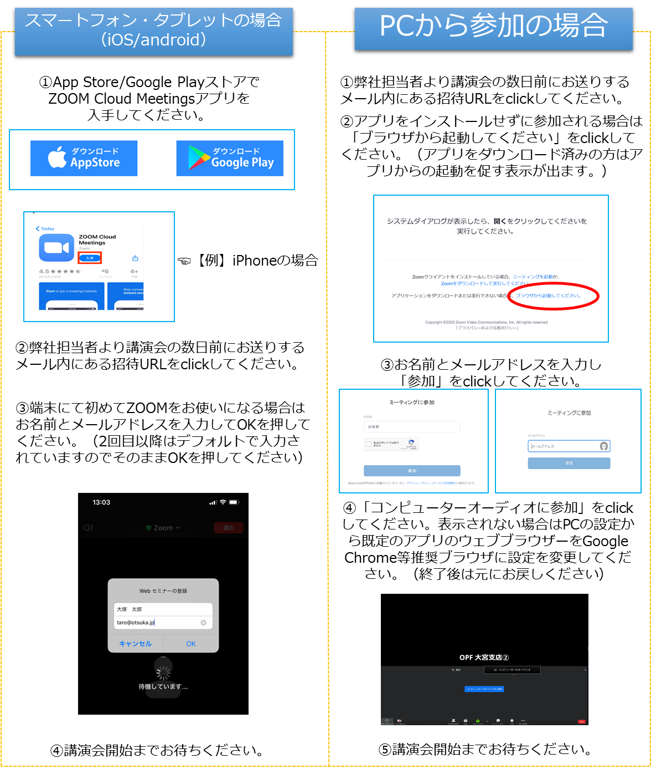
Web【ZOOM】講演会のご視聴方法
（使用機器の機種によって多少の表示画面の差異はございます）
●本講演会では医薬関係者の方を対象に医療用医薬品等の勉強会を配信しています。
●講演会の内容は、医師・薬剤師等の医薬関係者を対象にした専門的な内容です。
●医師・薬剤師・看護師等以外（弊社以外の製薬企業社員や患者さんなど）の視聴はご遠慮ください。
●送信させて頂きます招待メール（参加URL）の無断転送は禁止しております。
●当日は、参加確認のため、ご氏名・ご所属等芳名禄をご入力頂きます。
●個人情報は、大塚製薬工場と業務委託先以外の第3者に開示・提供することはありません。
●個人情報は、弊社の個人情報保護方針に基づき安全かつ適切に管理いたします。

